Slide 1
Франчайзинг
МГТУ им. Н.Э. Баумана
Журавлев Н.В., ИУ5-24М, студент

Slide 2

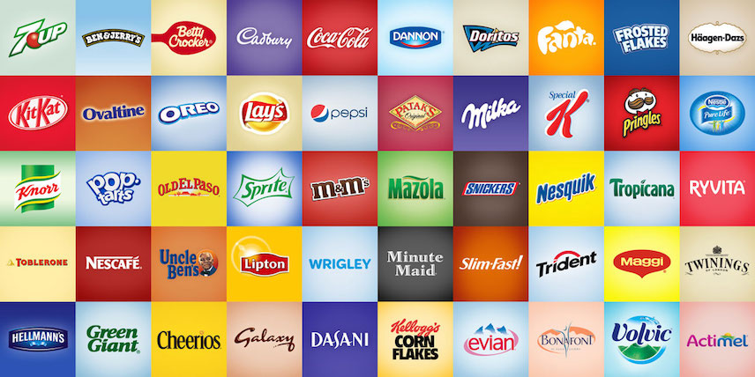
Определение франчайзинга
Франчайзинг — это форма предпринимательства, основанная на системе взаимоотношений, закрепленных рядом соглашений, при которых одна сторона (франчайзер) предоставляет возмездное право действовать от своего имени (реализовывать товары) другой стороне (франчайзи), способствуя тем самым расширению рынка сбыта

Slide 3

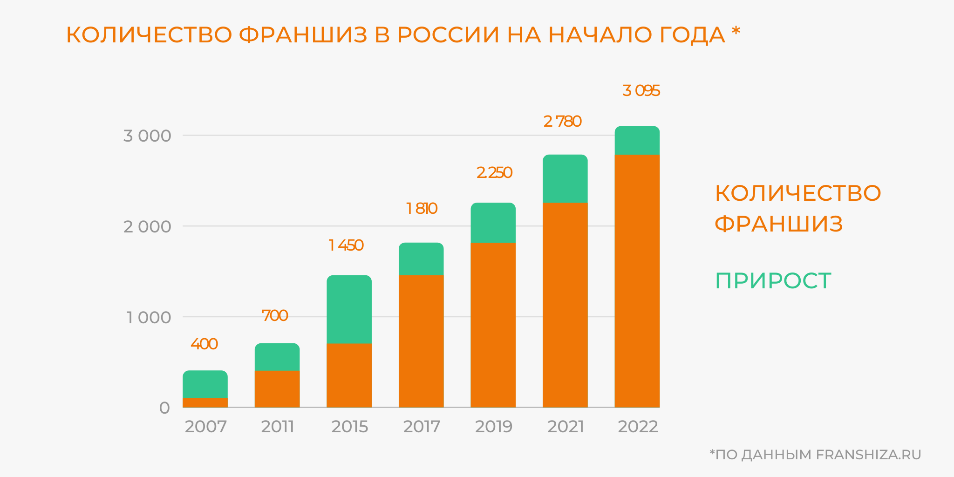

Статистика
По данным franshiza.ru по состоянию на начало 2022 года в России насчитывается 3095 франшиз. Таким образом по количеству франшиз за 2021 год рынок франчайзинга вырос на 11,3%.
Если рассмотреть подробнее, то по данным franshiza.ru в течение 2021 года в России появилось около 480 новых франшиз, 165 франшиз ушли с рынка.
Среди российских франчайзеров около 74% имеет организационно-правовую форму в виде ООО, 26% работают и заключают договоры со своими франчайзи как ИП.

Slide 4



Прямой франчайзинг
Пример компании работающей по прямому франчайзингу:
Прямой франчайзинг — это классическая схема, которая наиболее распространена в России. По этой схеме франчайзи получает право на использование торговой марки и контакты поставщиков, перенимает стандарты и бизнес-процессы владельца бренда-франчайзера. При этом на франчайзи остается большой объем операционной работы. Он сам закупает товары, управляет логистикой, определяет ценовую политику и обучает персонал. Кроме того, франчайзи платит франчайзеру роялти — в среднем 10% от оборота. Доходом франчайзи в классической схеме является коммерческая маржа. Одно из преимуществ прямого франчайзинга — достаточная свобода в ведении бизнеса и возможность проявить свои предпринимательские качества. Эта модель подходит опытным предпринимателям, которым хватает знаний и навыков и которые могут посвящать своему делу достаточно времени.

Slide 5

Обратный франчайзинг
Пример компании работающей по обратному франчайзингу:
Обратный франчайзинг — это уже другая схема. Обратный франчайзинг — пока достаточно редкое явление на российском рынке. По такой схеме, например, работает торговая сеть «Пятёрочка». Она оказывает помощь в оценке потенциальной локации, где может быть открыт магазин, и дает прогноз по товарообороту.
Здесь франчайзи берет товар у франчайзера на реализацию и управляет сотрудниками, а франчайзер определяет ценовую политику и маркетинговую стратегию, формирует ассортимент, организует логистику и обучает персонал. При этом роялти нет, а доход франчайзи складывается из агентского вознаграждения в размере 20-22% от выручки.
Работа по обратной франшизе имеет ряд важных преимуществ, которые могут быть особенно полезны для начинающего предпринимателя без опыта в ретейле.

Slide 6

Плюсы франчайзинга
Возможность работать под известным брендом. Франчайзи не нужно думать об открытии, развитии и продвижении своего дела. Многое уже сделано за него – и это основной плюс франшизы.
Отсутствие необходимости в поиске поставщиков. Франчайзер бесплатно предоставляет список тех, с кем работает.
Отсутствие необходимости в обдумывании того, где найти сырье и оборудовании, как обустроить торговую точку и так далее. Правила уже прописаны франчайзером в условиях договора.
Возможность в любое время получить информационную поддержку. Компания-организатор всерьез заинтересована тем, чтобы дела у партнеров шли хорошо. Поэтому она готова оказать любую помощь, касающуюся ведения и развития бизнеса, в том числе – поделиться с предпринимателем секретами своего успеха.
Минимальные затраты на проведение рекламных кампаний. Плюс франшизы в том, что вся продукция, необходимая для продвижения бизнеса в регионе, к примеру, дизайн-макеты или вывески, уже входит в франчайзинговый пакет. Дополнительно разрабатывать ее не нужно.
Низкий уровень конкуренции. Франчайзер обычно старается сделать так, чтобы на одной территории работал только 1 его партнер. Тем самым, его партнерам не приходится делить между собой клиентов. А значит, им нет смысла соперничать.

Slide 7

Минусы франчайзинга
Жесткий регламент сотрудничества. После заключения договора концессии франчайзи обязан соблюдать правила и нормативы, которые в нем прописаны. Вне зависимости от того, окупается ли бизнес или нет.
Закрытый список поставщиков. Франчайзи обязан приобретать товары только у тех поставщиков, перечень которых ему предоставила компания-организатор. Даже если продукция не сильно качественная и стоит дороже, чем у конкурентов.
Условие о «неконкуренции» - еще один минус франшизы. Предприниматель, решившийся на ведение собственного бизнеса, не вправе открывать на той же территории конкурирующее предприятие. Он не может начать сотрудничать с иными франчайзерами, реализующими схожие товары/услуги. Все это прописано в договоре.
Крупные первоначальные инвестиции – еще один минус франчайзинга. Денег чаще требуется больше, чем на самостоятельное открытие бизнеса.
Расторжение договора в одностороннем порядке. Франчайзер, решивший, что партнер не соблюдает условий сделки, может не только потребовать приостановить деятельность, но и подать в суд за незаконное использование торговой марки. Такие ситуации крайне редки, но они случаются.
Ликвидация компании-организатора или смена руководства. От этого не застрахован никто. Особенно часто подобное случается в кризисные времена.

Slide 8
Спасибо!
МГТУ им. Н.Э. Баумана
Журавлев Н.В.
ИУ5-24М

